Slide 1
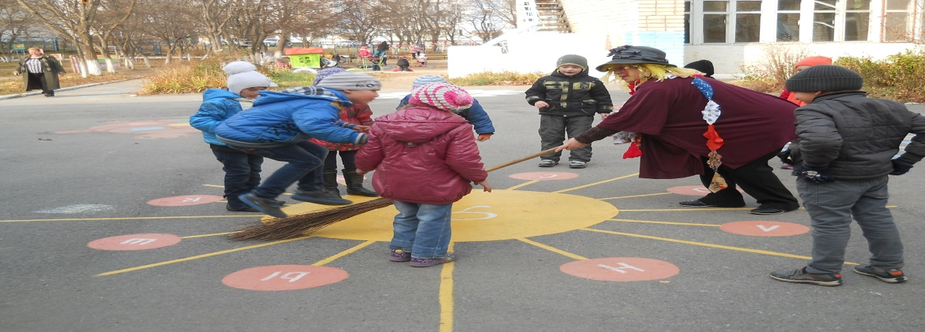
Здоровьесберегающее пространство
Муниципальное бюджетное дошкольное образовательное учреждение « Центр развития ребёнка - детский сад «Тополёк» пгт Славянка Хасанского муниципального района

Slide 2
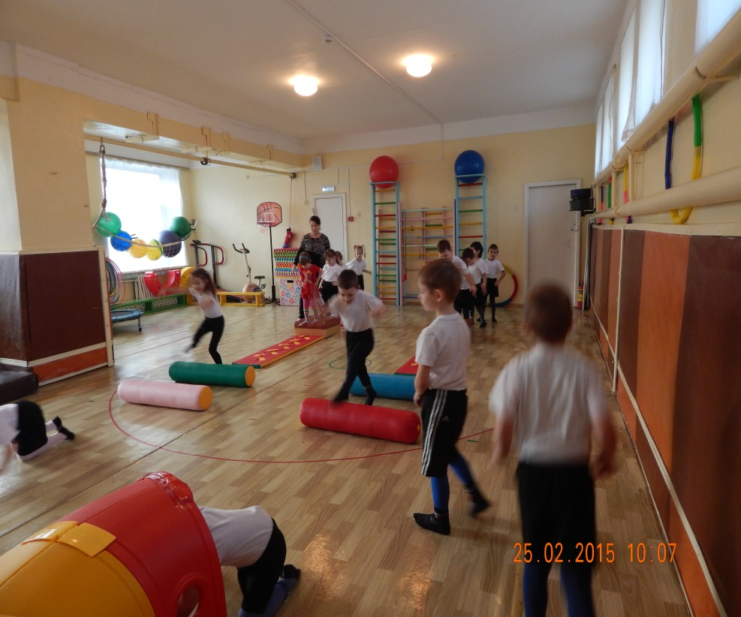
здоровьесберегающая среда
- это гибкая, развивающая, не угнетающая ребёнка система, основу которой составляет эмоционально-комфортная среда пребывания и благоприятный режим организации жизнедеятельности детей.

Slide 3
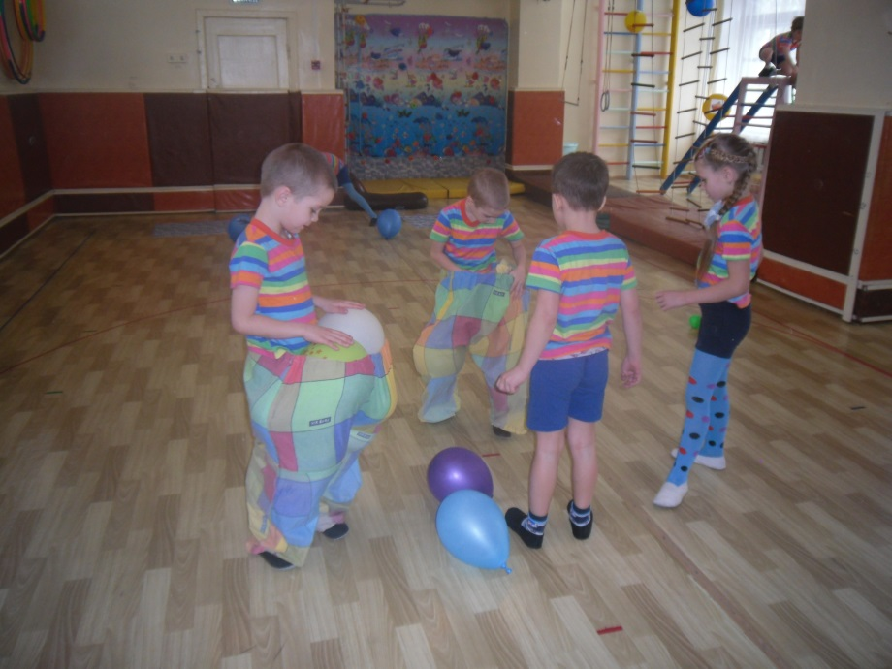
здоровьесберегающее пространство
-это комплекс социально-гигиенических, психолого-педагогических, морально-этических, экологических, физкультурно-оздоровительных, образовательных системных мер, обеспечивающих ребенку психическое и физическое благополучие, комфортную, морально-нравственную и бытовую среду в семье и детском саду.

Slide 4
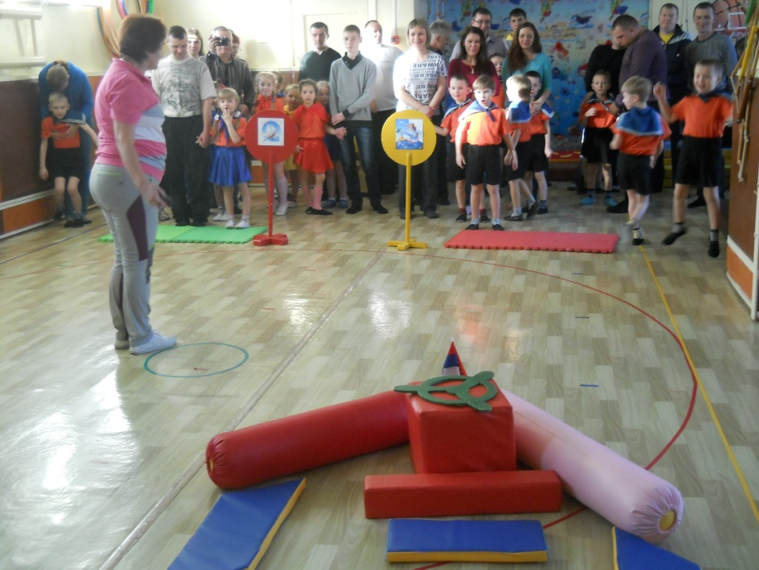
взаимодействие с родителями
педагогические условия создания единого здоровьесберегающего пространства «Детский сад – семья» - это приобщение родителей к здоровому образу жизни.

Slide 5
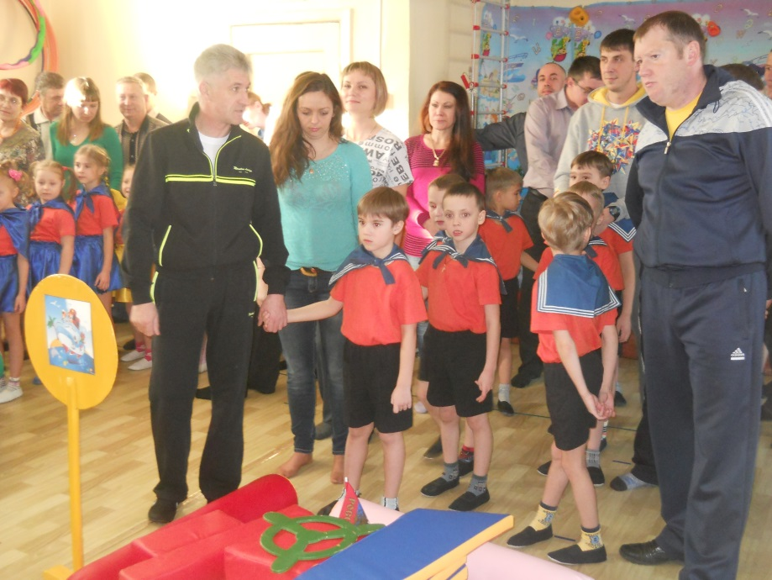
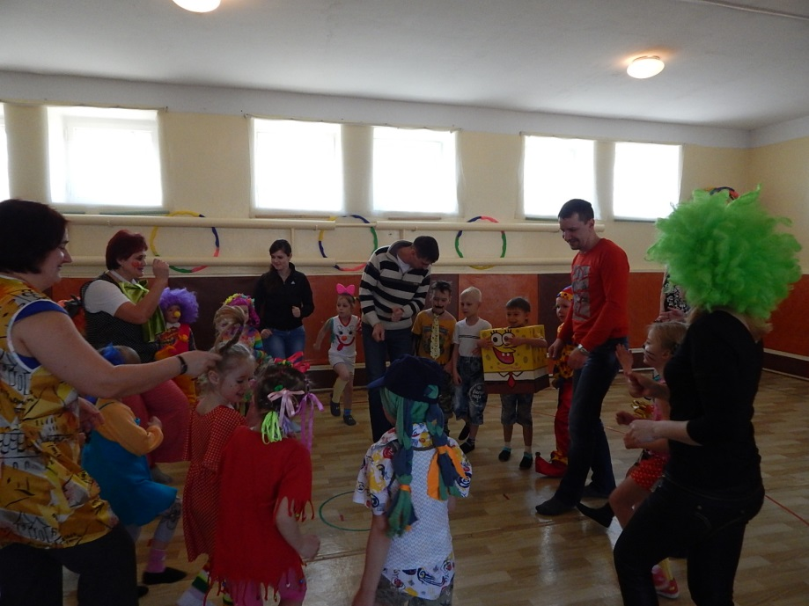
взаимодействие с родителями
(совместные праздники)

Slide 6
структура
изучение здоровьесберегающих компонентов;
ресурсное обеспечение;
мониторинг (состояние здоровья и физической подготовленности);
создание благоприятного эмоционально-психологического климата;
профилактическая и оздоровительная работа;
физкультурно – развивающая работа;
взаимодействие с родителями;
взаимодействие с социумом.

Slide 7
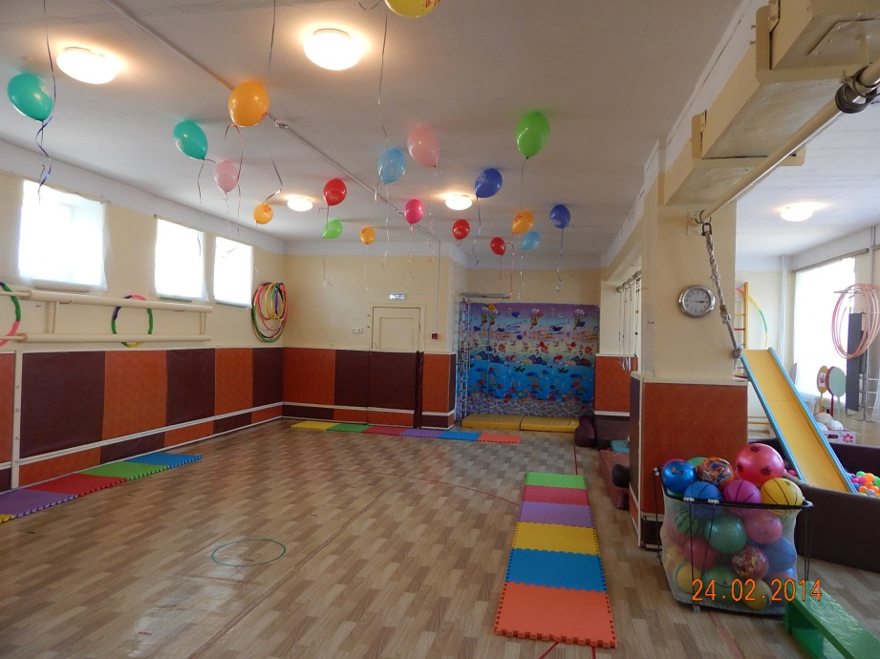
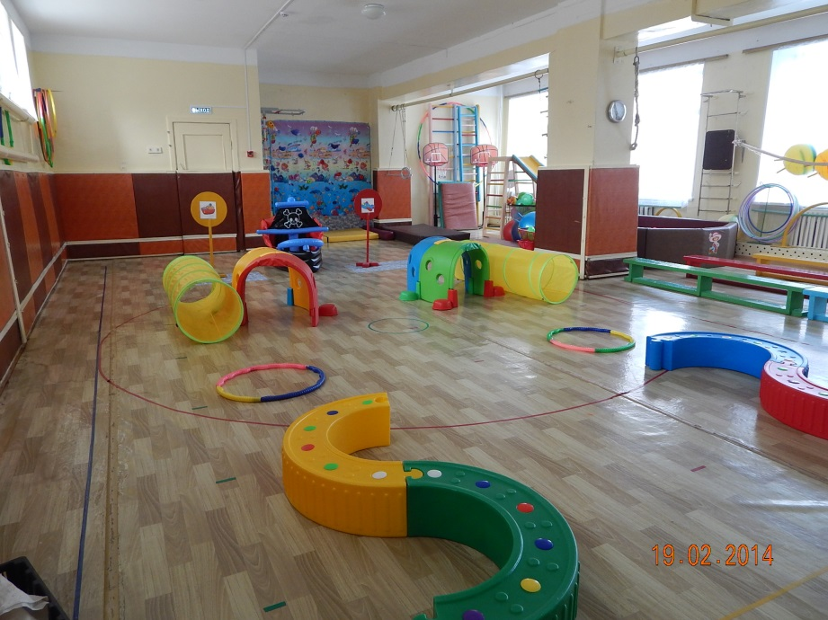
ресурсное обеспечение: физкультурный зал

Slide 8
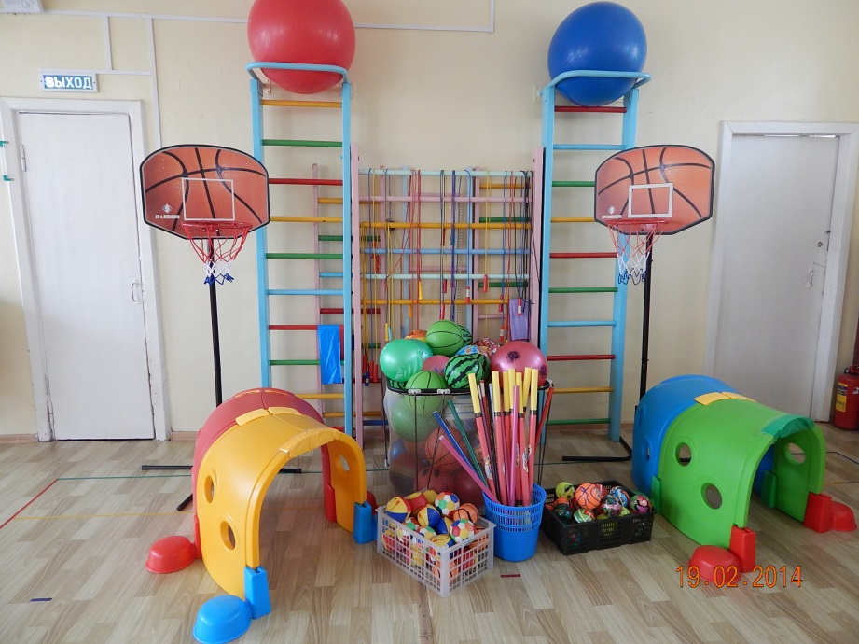
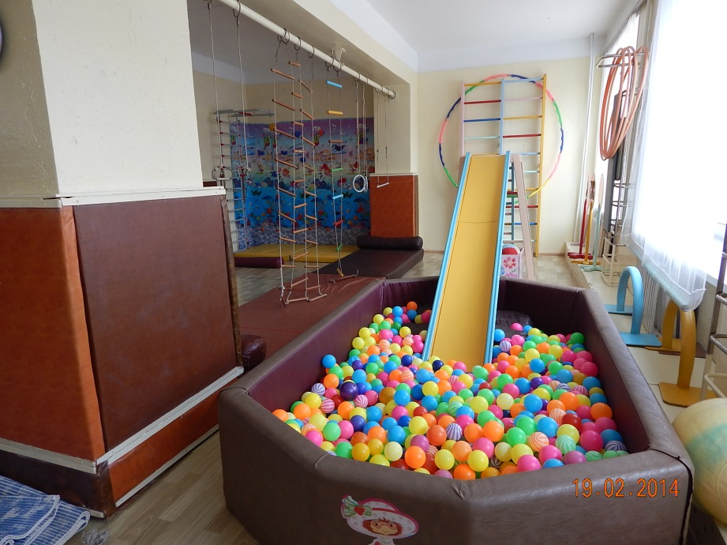
ресурсное обеспечение: физкультурный зал

Slide 9
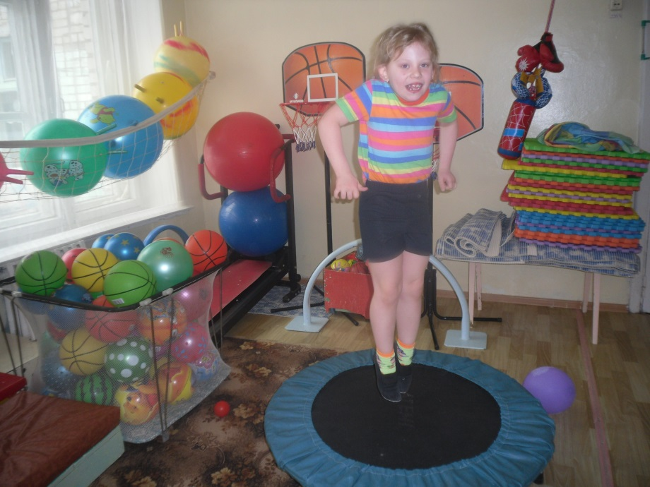
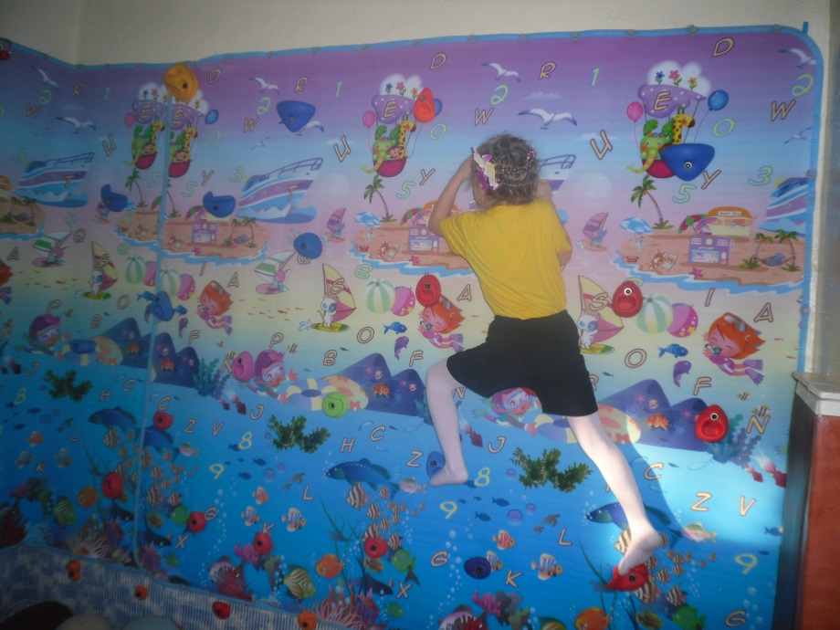
ресурсное обеспечение: физкультурный зал

Slide 10
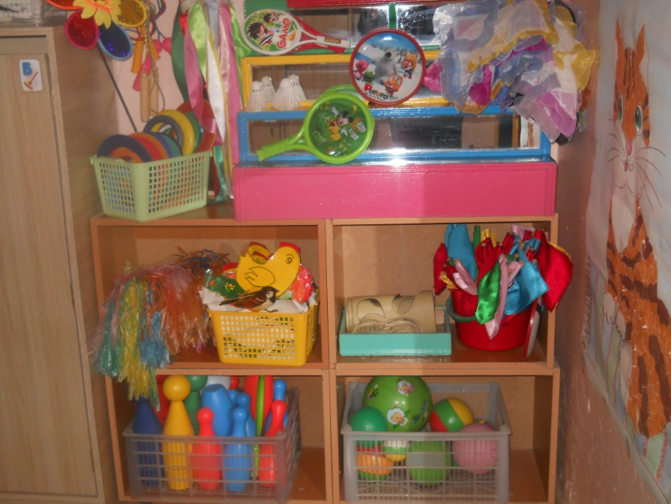
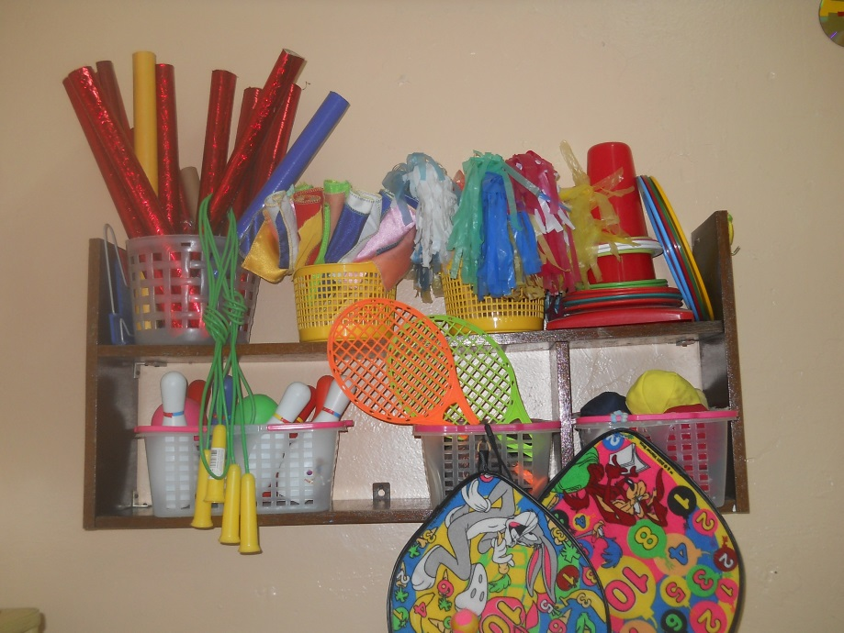
ресурсное обеспечение: физкультурные уголки в группах

Slide 11
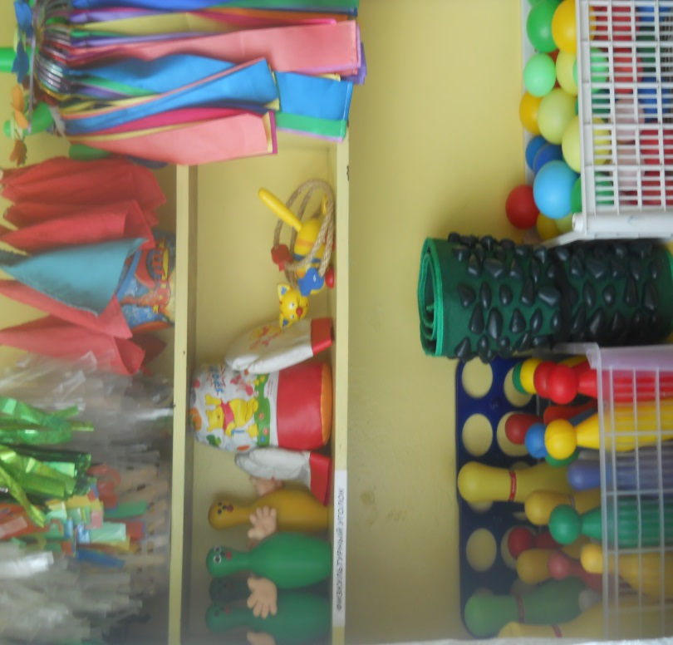
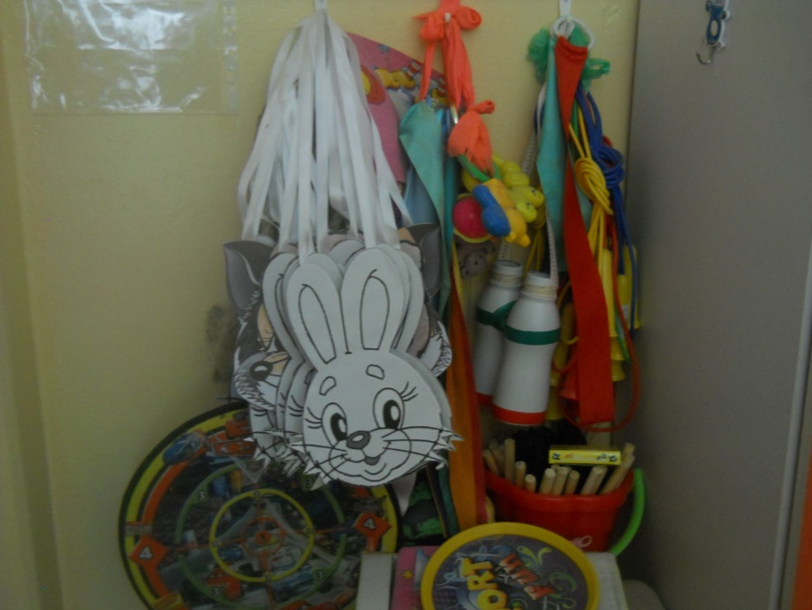
ресурсное обеспечение: физкультурные уголки в группах

Slide 12
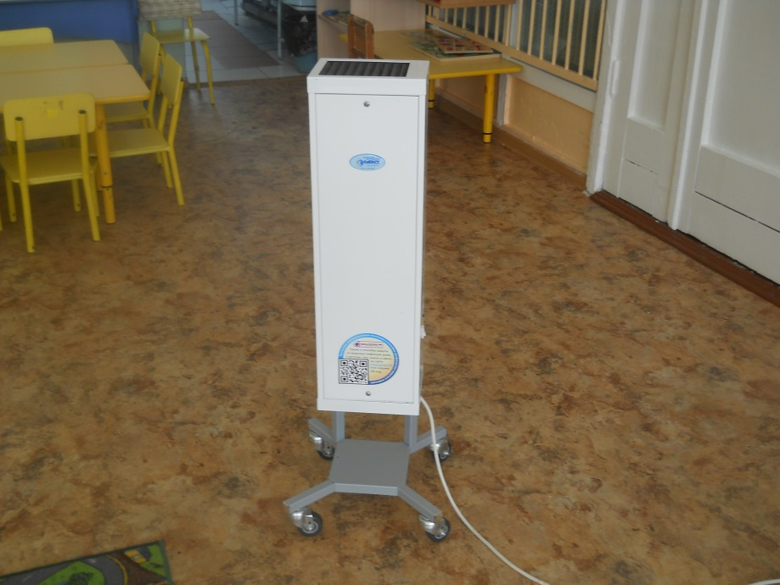
профилактические мероприятия
обеззараживания воздуха помещений бактерицидными облучателями;
ионизация воздуха;
полоскание рта после обеда
приготовление витаминного напитка «Шиповник» для укрепления иммунитета;
капли элеутерококка;
с-витаминизация пищи;
применение «волшебных приправ» (фитонциды – лук, чеснок) в обед к первому блюду для профилактики простудных заболеваний.

Slide 13
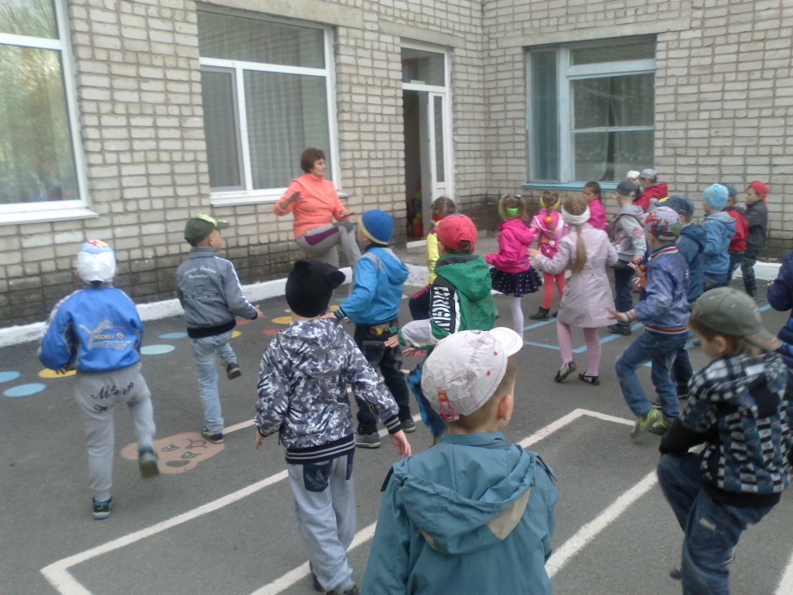
физкультурно- развивающая работа
комплексы утренней гимнастики
НА СВЕЖЕМ ВОЗДУХЕ, включающие кроме традиционных компонентов дыхательную, пальчиковую и корригирующую гимнастики, самомассаж;
обязательные физкультминутки ;
динамические паузы ;
физкультурные занятия, досуги, развлечения, праздники;
подвижные игры;
гимнастика после дневного сна;
система мероприятий по профилактике нарушений осанки и предупреждению плоскостопия у детей;
индивидуальная работа.

Slide 14
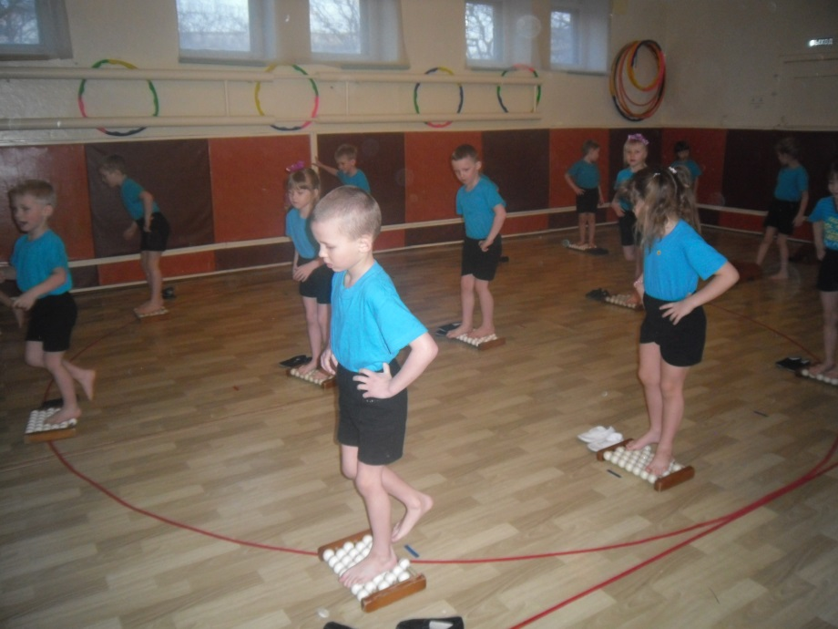
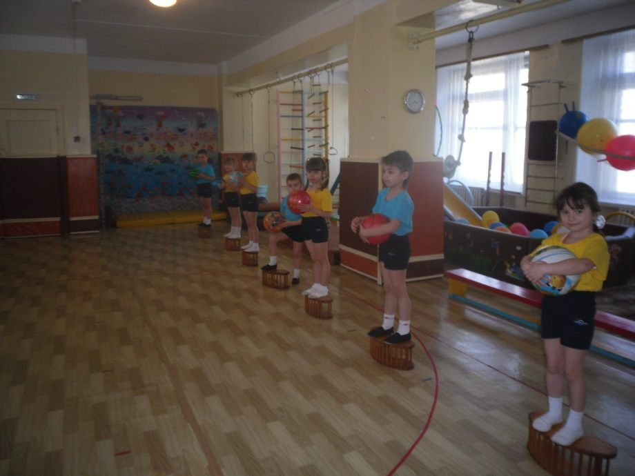
профилактика плоскостопия и нарушения осанки

Slide 15
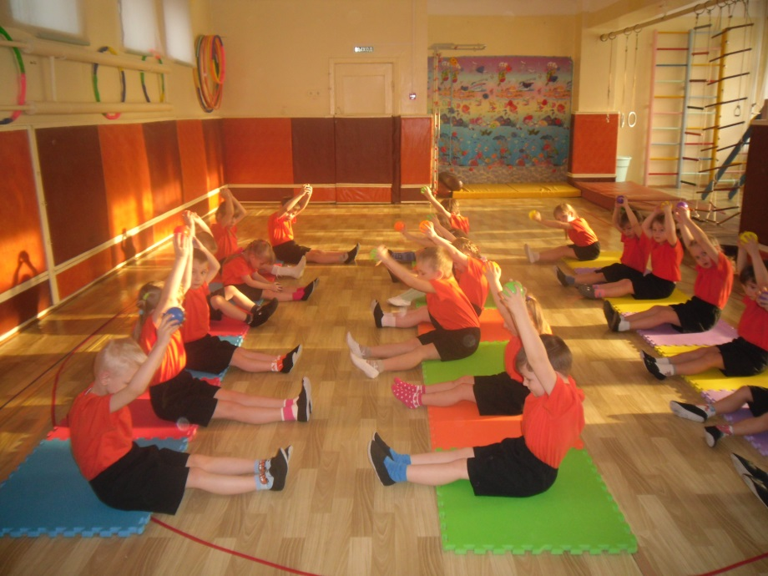
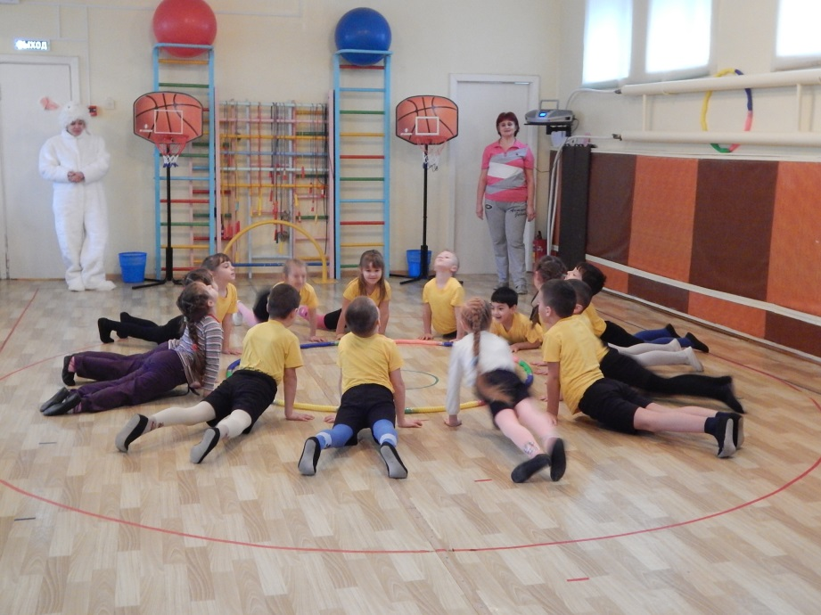
профилактика плоскостопия и нарушения осанки

Slide 16
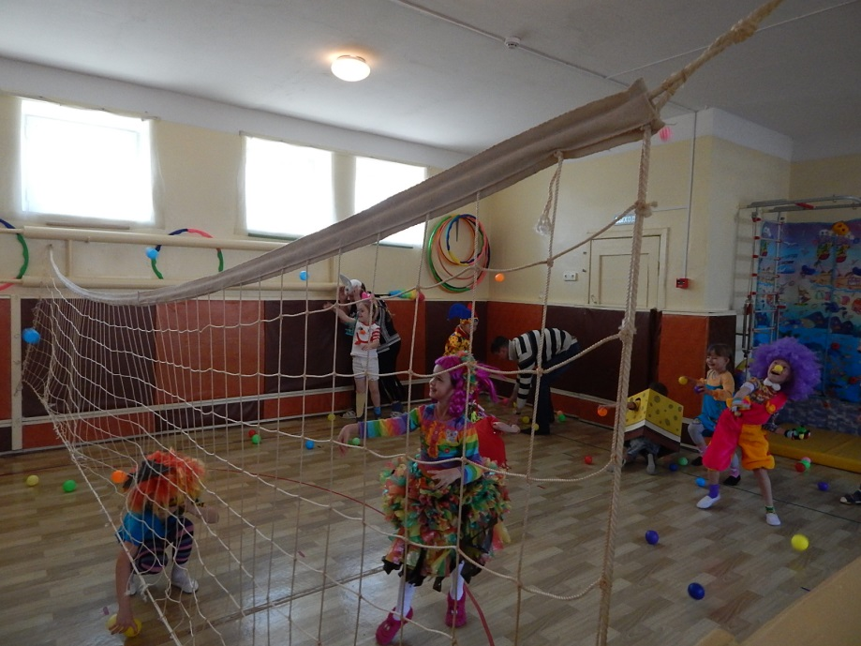
инновационная деятельность
При организации и проведении занятий используется такой принцип деятельностного подхода как игра, то есть та деятельность, которая вызывает у ребенка положительный эмоциональный отклик. Интересу детей на занятиях способствует появление персонажей сказок и мультфильмов.

Slide 17
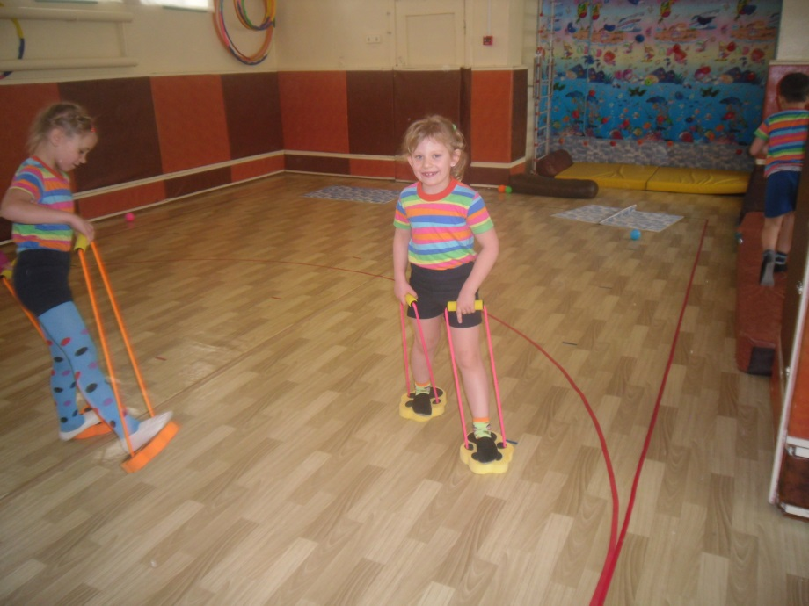
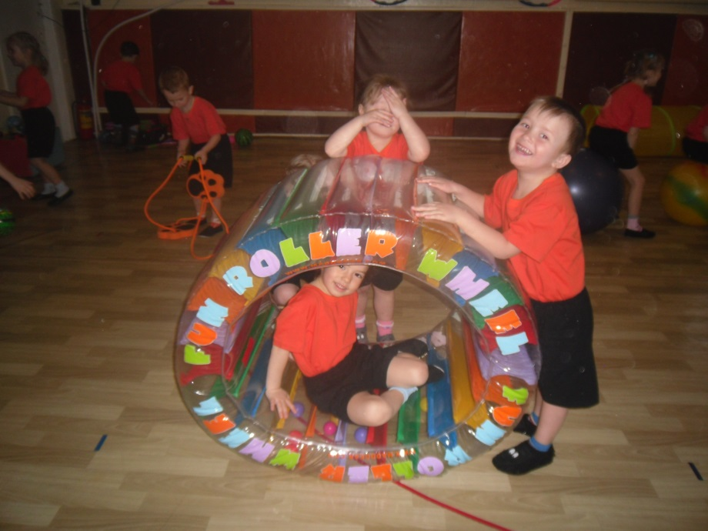
инновационная деятельность

Slide 18
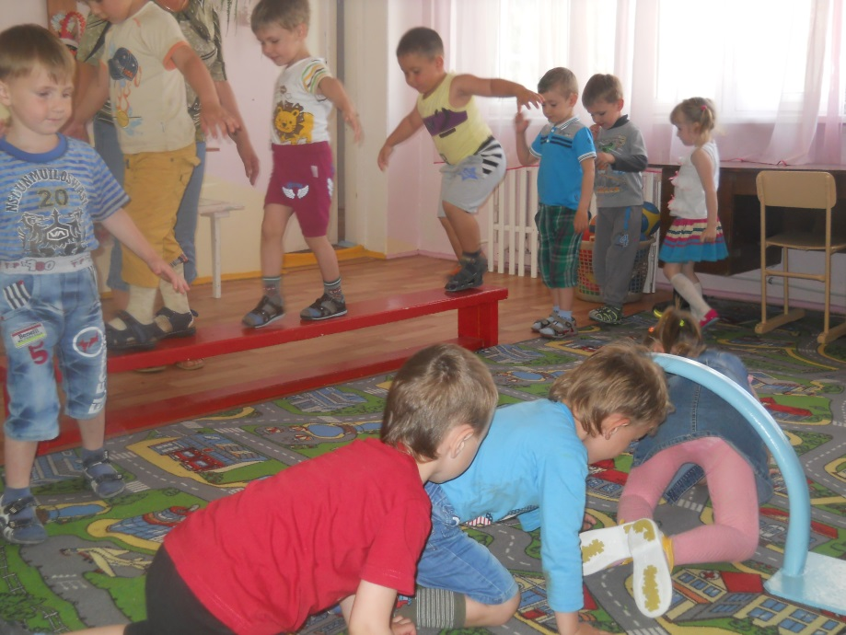
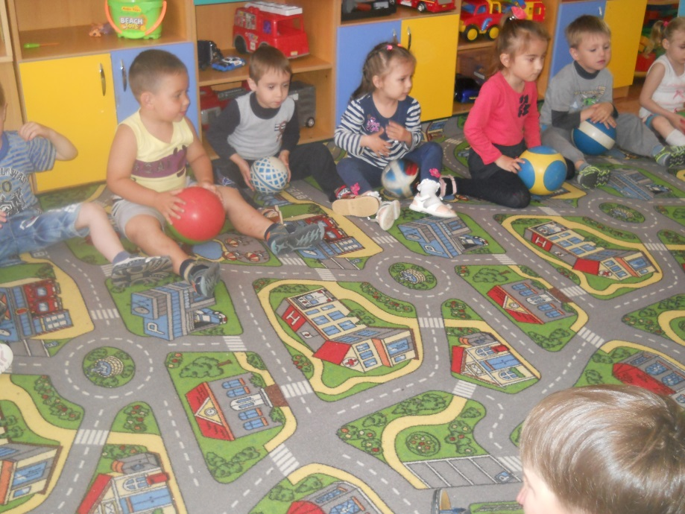
Как можно групповую комнату превратить в спортивный зал?

Slide 19
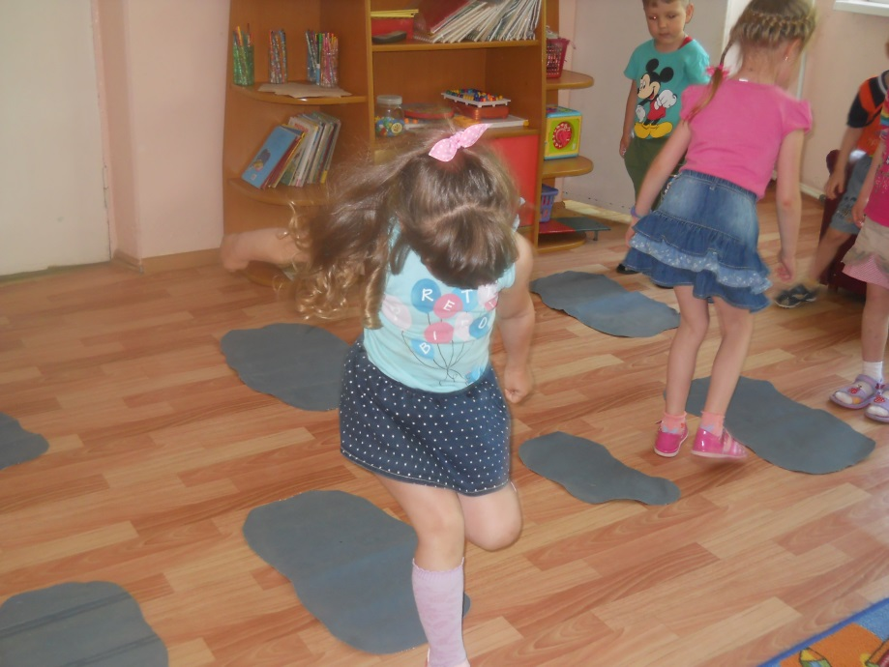
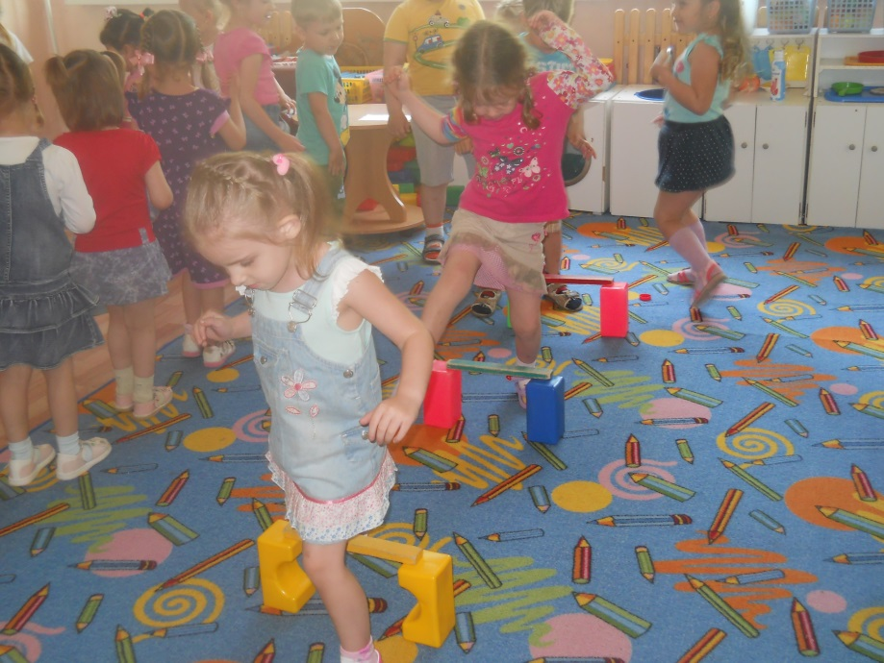
Как можно групповую комнату превратить в спортивный зал?

Slide 20
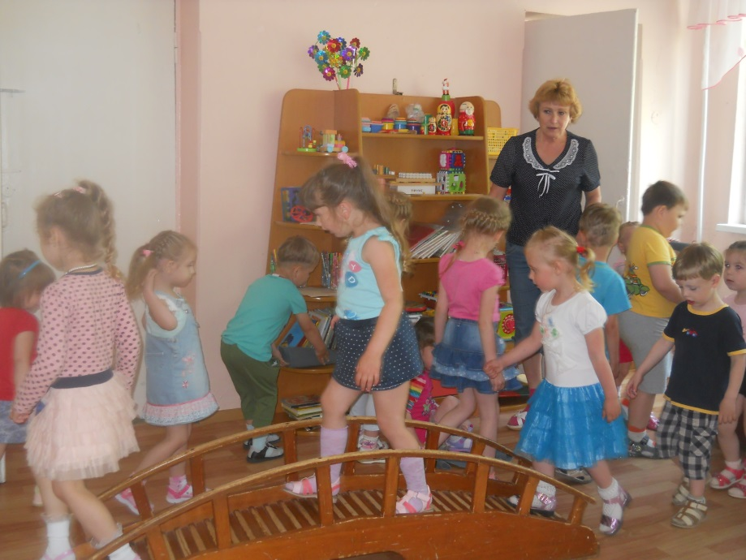
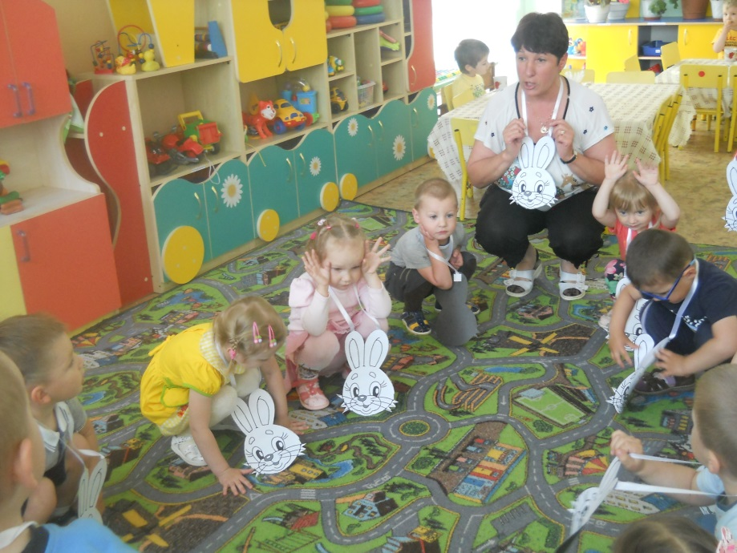
Как можно групповую комнату превратить в спортивный зал?

Slide 21
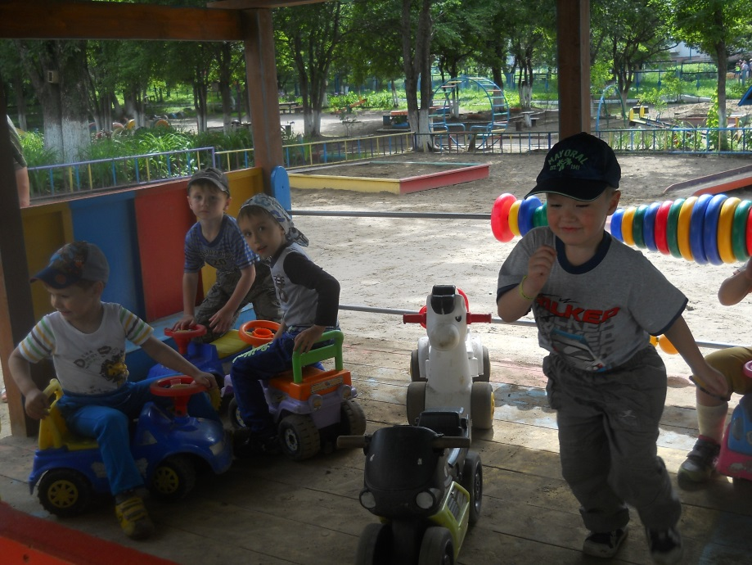
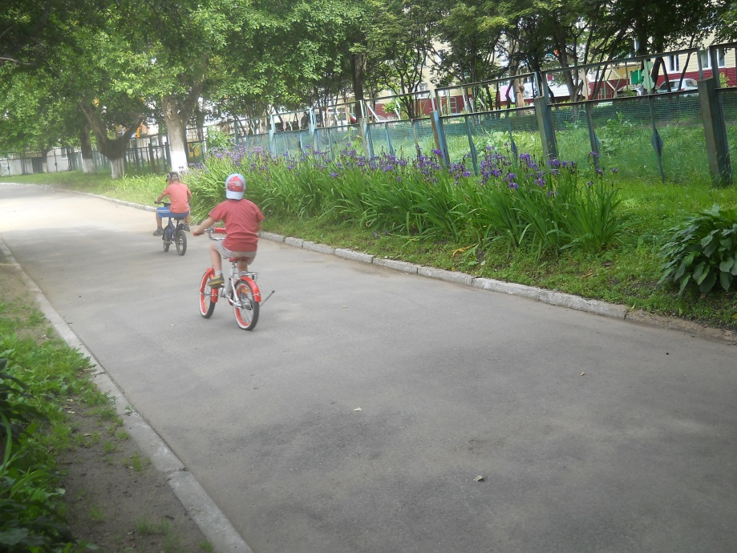
Как можно использовать территорию детского сада для оздоровления детей?

Slide 22
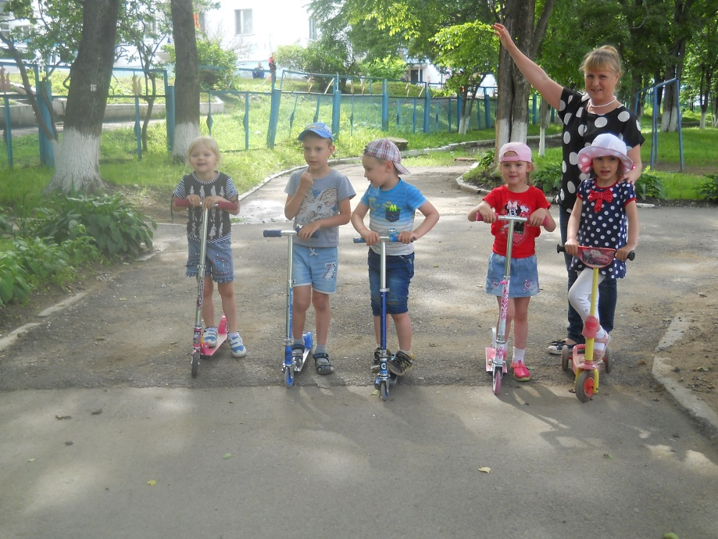
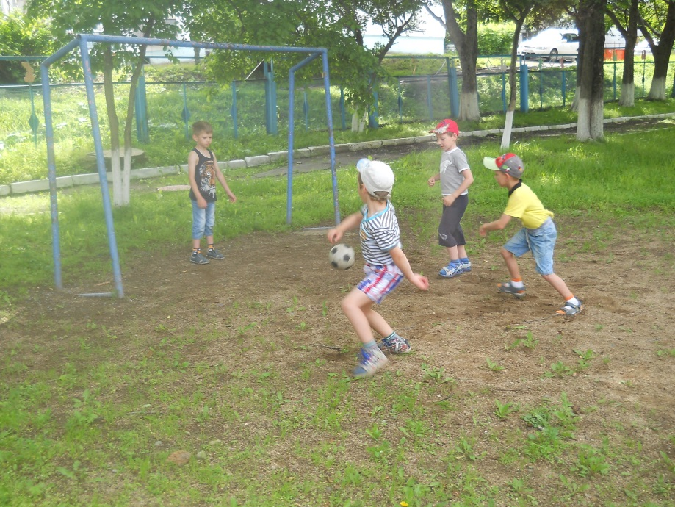
Как можно групповую комнату превратить в спортивный зал?

Slide 23
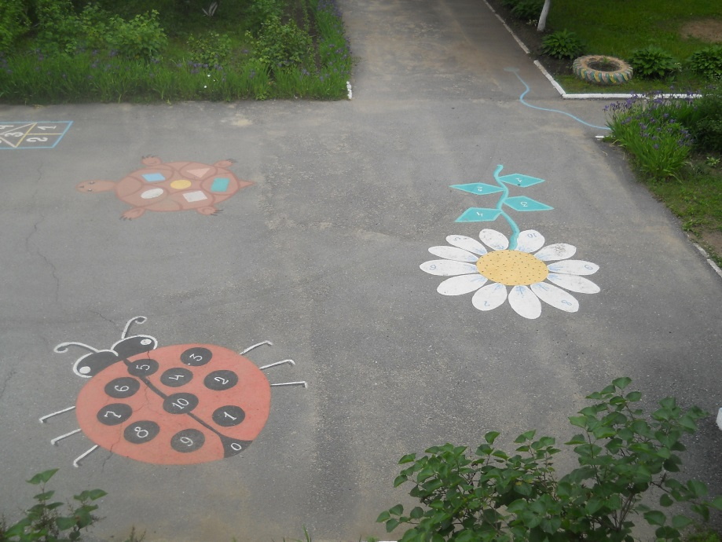
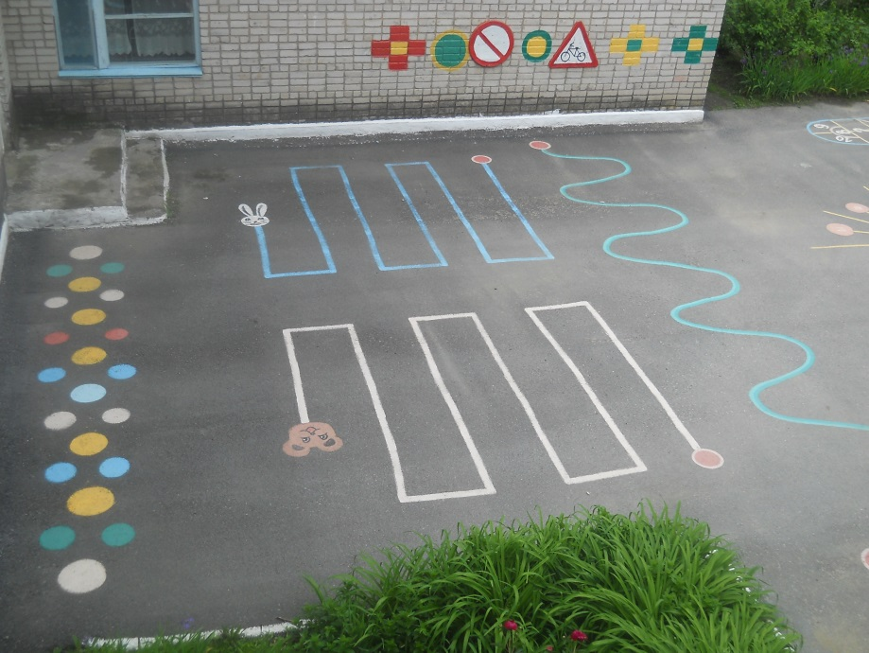
Как можно использовать территорию детского сада для оздоровления детей?

Slide 24
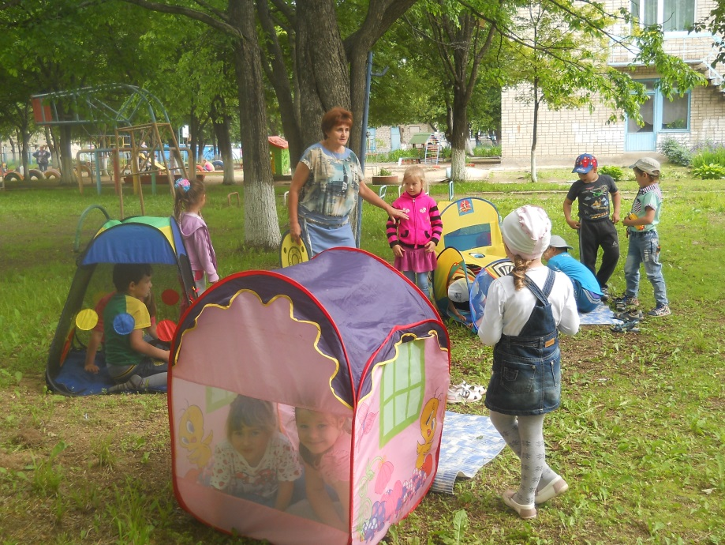
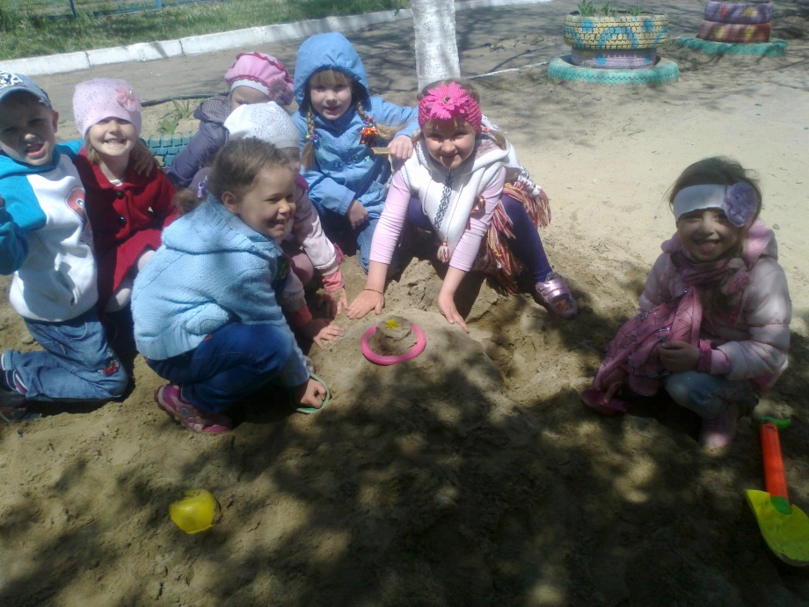
Как можно использовать территорию детского сада для оздоровления детей?

Slide 25
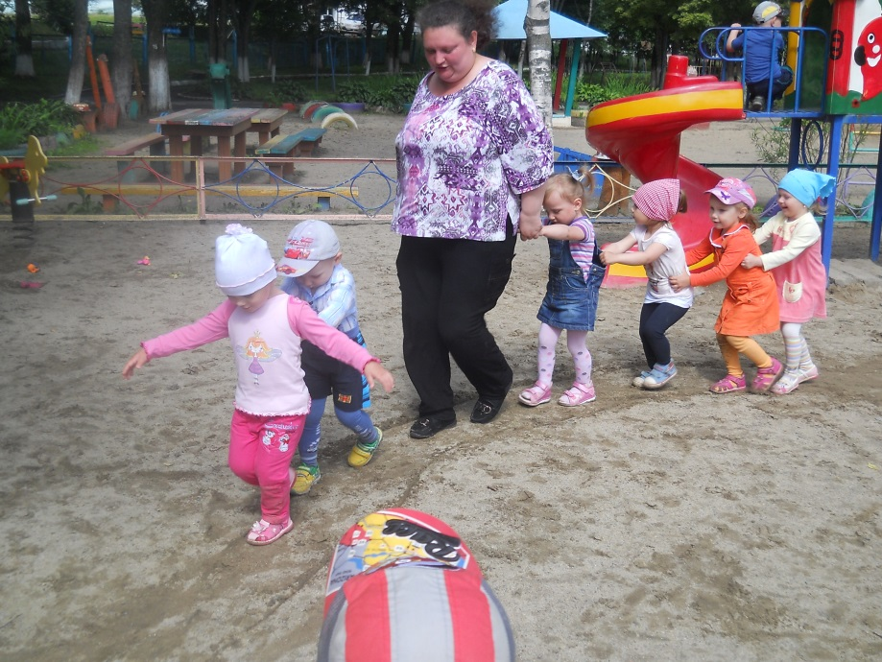
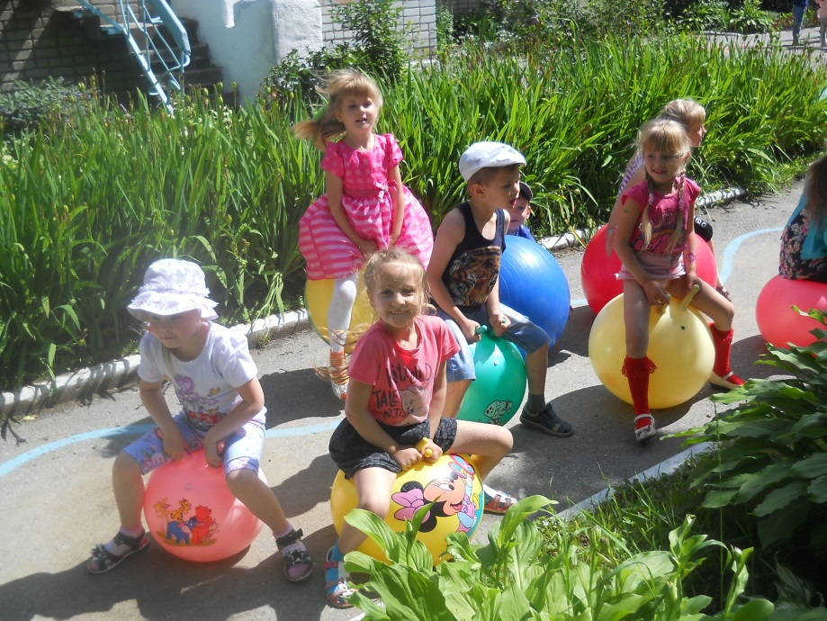
Как можно использовать территорию детского сада для оздоровления детей?

Slide 26
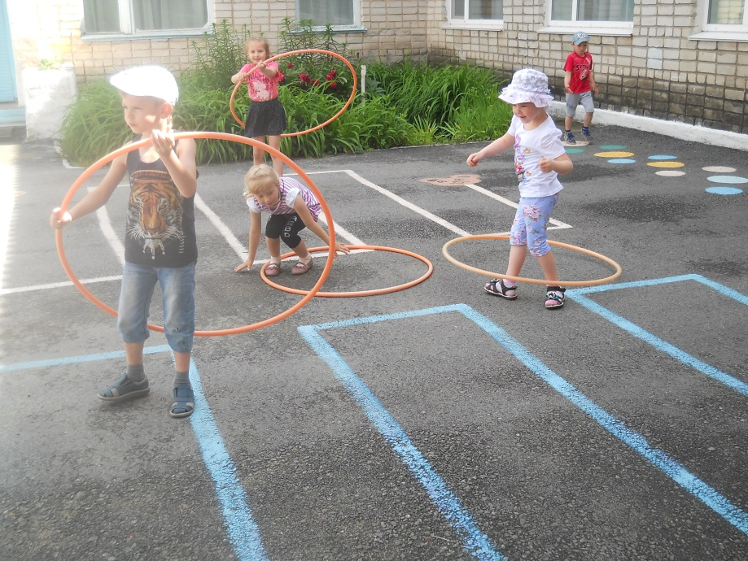
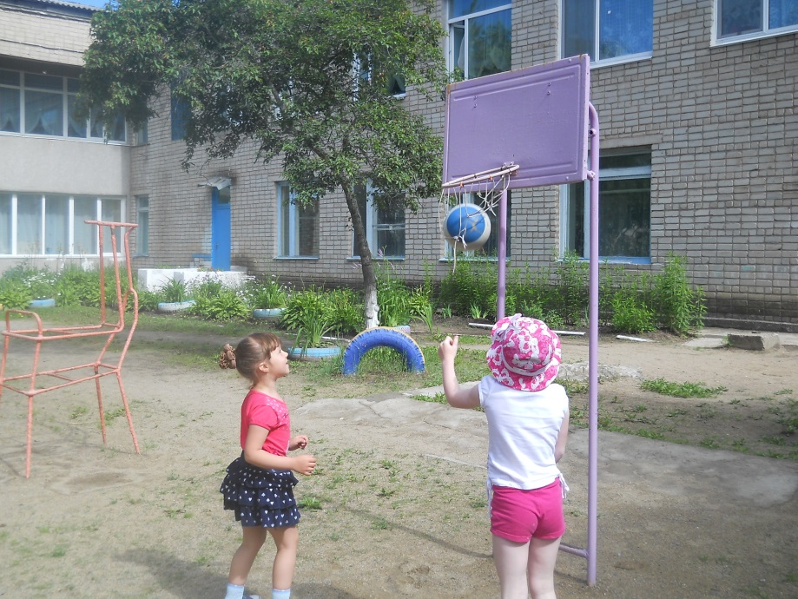
Как можно использовать территорию детского сада для оздоровления детей?

Slide 27
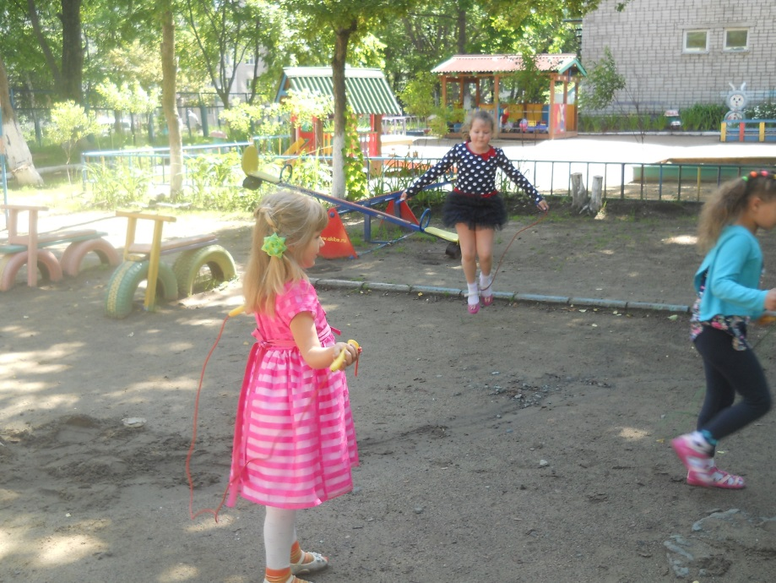
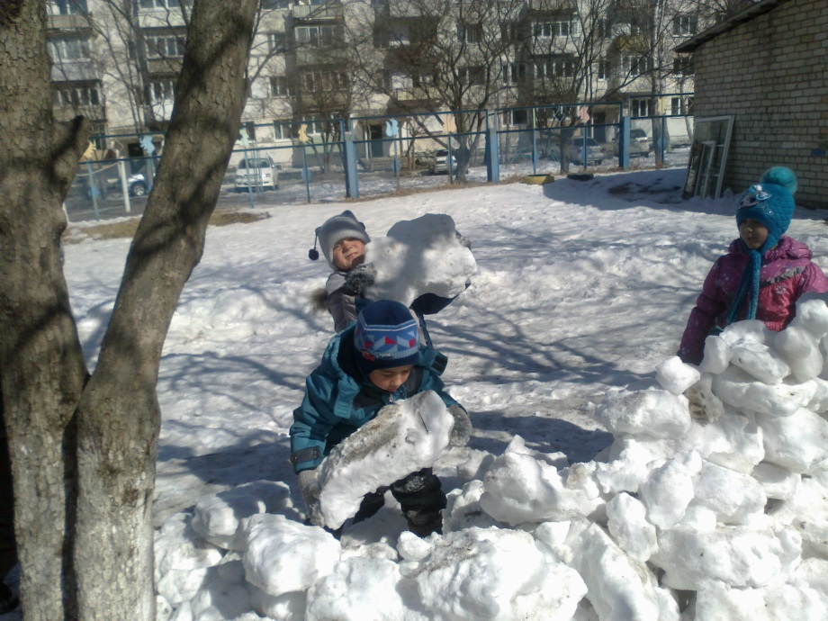
Как можно использовать территорию детского сада для оздоровления детей?

Slide 28
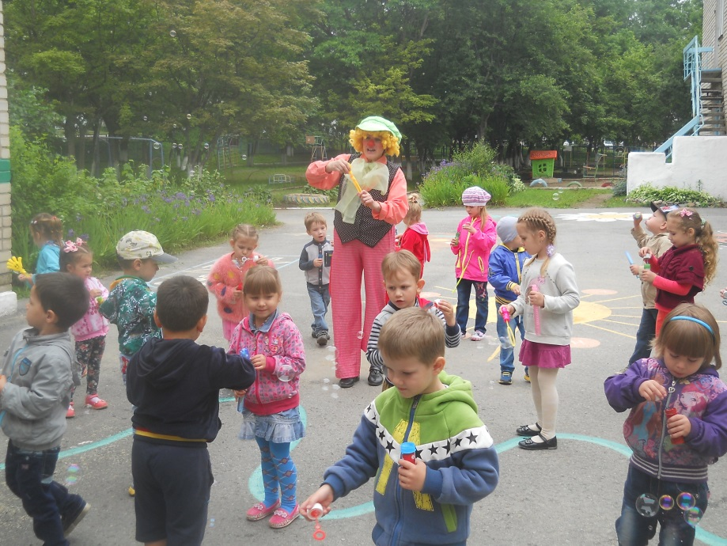
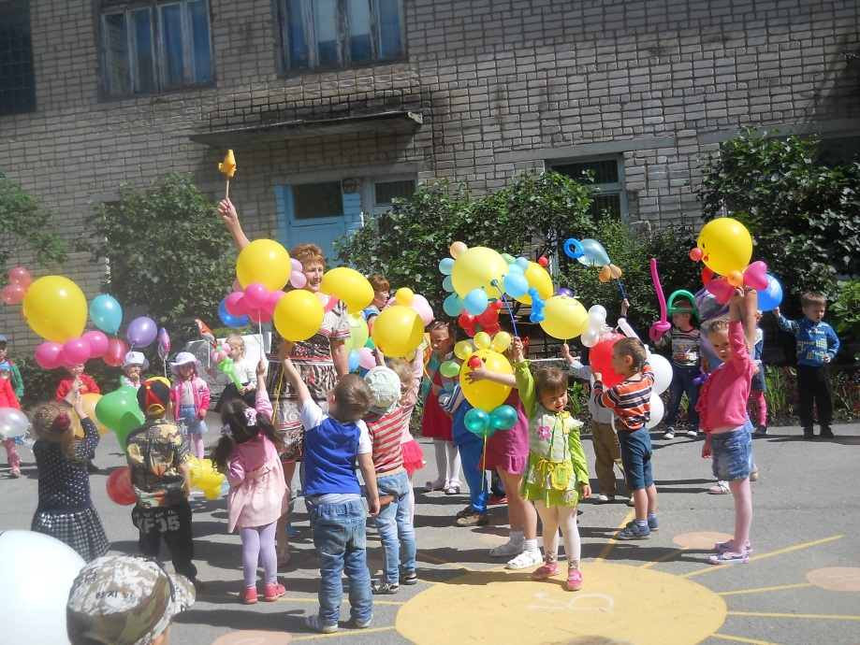
Как можно использовать территорию детского сада для оздоровления детей?

Slide 29
Здоровьесберегающее пространство предполагает:
Здоровьесберегающее пространство предполагает:
- формирование у детей осмысленного отношения к здоровью как важной жизненной ценности, реализации комплекса здоровьесберегающих технологий в ходе воспитательно-образовательного процесса, создания психолого-педагогических условий развития двигательной сферы и здоровья детей на основе их творческой активности;
- формирование валеологической культуры ребенка, основ валеологического сознания (знания о здоровье, умения сберегать, поддерживать и сохранять его);
- формирование осознанного отношения к здоровью и жизни;
- повышение активности родителей в физкультурно-оздоровительных мероприятиях, проводимых в ДОУ;
- положительная мотивация к здоровому образу жизни в семье: устойчивое желание отказаться от вредных привычек;
-активный отдых вместе с детьми; - посещение кружков, проведение закаливающих мероприятий, использование рекомендаций педагогов и врачей.

Slide 30
Здоровьесберегающее пространство должно обеспечить:
игровую, познавательную, исследовательскую и творческую активность всех воспитанников, экспериментирование с доступными детям материалами (в том числе с песком и водой);
двигательную активность, в том числе развитие крупной и мелкой моторики, участие в подвижных играх и соревнованиях; эмоциональное благополучие детей во взаимодействии с предметно-пространственным окружением;
возможность самовыражения детей.

Slide 31
ВЫВОД:
Дошкольное учреждение является центром пропаганды здорового образа жизни, воспитания культуры семьи, формирования у родителей знаний, умений, навыков по различным аспектам сохранения и укрепления здоровья как детей, так и взрослых. И только при условии реализации преемственности физкультурно-оздоровительной работы в ДОУ и семье, совместной целенаправленной деятельности родителей и педагогов будет обеспечена положительная динамика показателей здоровья детей и их ориентацию на здоровый образ жизни.

Slide 32
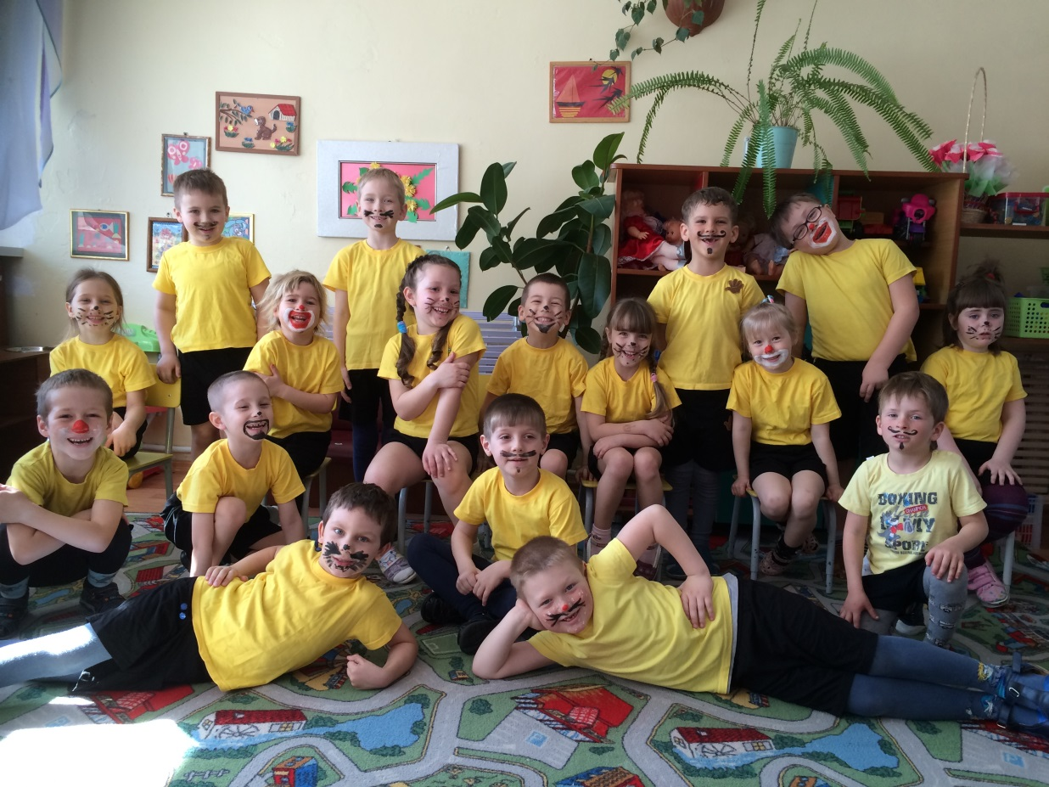
СПАСИБО ЗА ВНИМАНИЕ!

